Slide 1
패턴인식개론
숫자 인식
MODULE 1
2조
조장 김재희
서기 변성진
사회자 권규연
커뮤니케이터 김성훈
Notes:
안녕하세요 2조의 모듈 1 발표를 맡게 된 김성훈입니다.

Slide 2
1
숫자 분석
2
이론적 실험적 접근
INDEX
3
시행착오
4
결과
Notes:
저희 팀이 설명해드릴 순서는 숫자분석 이론적실험적접근 시행착오 결과 입니다.

Slide 3
1
숫자분석
Notes:
먼저 숫자 분석입니다.

Slide 4
1
숫자분석
수직선 유무
삼각형
수평,수직선을 그어 비교
곡선의 유무
상하 대칭
좌우 대칭
대각선
원 유무
비어있는 공간
픽셀 수
수평선 유무
직선의 개수
곡선의 개수
원의 개수
Notes:
저희는 숫자를 분석하기 위해 이러한 다양한 특징들을 찾아보았습니다.

Slide 5
1
숫자분석
수직선 유무
삼각형
수평,수직선을 그어 비교
곡선의 유무
상하 대칭
좌우 대칭
대각선
원 유무
비어있는 공간
픽셀 수
수평선 유무
직선의 개수
곡선의 개수
원의 개수
Notes:
그 중 저희는 수직선의 유무 곡선의 유무 원의 유무 그리고 비어있는 공간 즉 열려있는 공간을 가지고 생각해 보았습니다.

Slide 6
1
숫자분석
숫자별 특징
곡선(원형)이
있는가?
YES
NO
0,2,3,5,6,8,9
원이 있는가?
YES
NO
0,6,8,9
2,3,5
1,4,7
0 : 단순한 원형
2 : 왼쪽 개방형
1 : 수직선
6 : 오른쪽 위 개방형
3 : 왼쪽 위 아래 개방형
4 : 십자형
8 : 양 옆 빈 공간
5 : 오른쪽 위 왼쪽 아래 개방형
7 : 수평선
9 : 왼쪽 아래 개방형
Notes:
다음은 숫자 별 특징을 순서도로 분류해보았습니다. 곡선이 있는지에 따라 먼저 분류를 한 후 곡선이 있는 곳에서 원형이 있는지에 따라 분류를 해보았습니다.
그렇게 나누어진 숫자들 중에서도 다른 부분들을 비교 해 보았습니다.

Slide 7
1
숫자분석
0
1
2
3
4
5
6
7
8
9
Notes:
그렇게 분류를 해보았더니 다음과 같이 0은 원형 1은 수직선 2는 이 두 곳이 열려있고 3은 왼편 가운데가 열려있으며 4 같은 경우 수직선 5는 이 두곳이 열려있고 6도 여기가 열려있고
7은 위가 수평선 7은 가운데의 점 9는 아래가 열려있는 것을 간단하게 알 수 있었습니다.

Slide 8
2
이론적
실험적 접근
Notes:
찾아낸 특징들을 기초로 숫자들을 이론적 실험적 측면으로 접근해보았습니다.

Slide 9



2
이론적
실험적 접근
0과 3을 비교해서, 왼쪽 점의 차이를 기본으로 함
Notes:
저희는 처음에 0과 3 비교해서 여섯 개의 점으로 시작했습니다. 0과 3을 구별하는 점은 왼쪽의 두 개의 점을 포함하는지에 대한 차이였습니다.

Slide 10
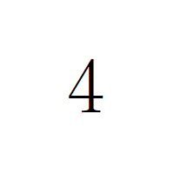

2
이론적
실험적 접근
x1 : x2
정해진
이미지 크기
y1
y2
(0 , 0)
숫자의 이동 고려
:
불필요한 배경 제거
h
숫자의 크기변환
고려
숫자 크기에 따라
비율적으로 점 위치 이동
w
Notes:
저희는 200x200 픽셀 이미지를 받을 때 200x200 프레임 내에서의 숫자이동과 크기변동에 관련 없이 숫자를 인식하기 위해
불필요한 배경을 제거하였습니다. 배경을 제거하기 위해서 숫자픽셀을 가질 수 있는 가장 윗부분 아랫부분의 y값 그리고 숫자픽셀을 가질 수 있는 가장 왼쪽 오른쪽 부분의 x값을 구하여
숫자를 둘러 싸는 프레임으로 잘라 생각했습니다. 그렇게 만들어진 이미지는 오른쪽과 같습니다. 그 후 숫자가 커지거나 작아지면 픽셀의 길이도 변동되기에 점의 위치를 가로와 세로의 비율로 찍도록 하였습니다. 이렇게 함으로써 숫자가 이동되어도 크기가 변동되어도 숫자를 인식할 수 있도록 하는 기초를 잡았습니다.

Slide 11




2
이론적
실험적 접근
1
1
1
1
2
2
2
3
2
3
3
3
6
6
4
5
4
5
4
4
7
7
5
5
6
6
8
8
0과 3을 비교해서 2번, 4번 점의 차이를 기본으로 함
∴ 6개의 점을 찍음
0과 8을 비교해서 6번 점
∴ 총 8개의 점을 찍음
Notes:
처음에 말씀 드렸듯이 0과 3을 구분하기 위해 6개의 점을 찍었습니다. 그런데 그 6개의 점만으로는 0과 8의 구분이 어려워졌습니다.
그래서 가운데에 추가적으로 2개의 점을 넣었습니다. 6번 점이 0과 8을 구분하기에 알맞은 점 이였습니다. 5번 점의 등장은 다음과 같습니다.

Slide 12

2
이론적
실험적 접근
WHY ?
A : 2와 7과 같이 가운데를 지나가는 숫자를 잡아내기 위해
Notes:
저희는 정확도를 높이기 위한 방법으로 먼저 점을 더 세밀하게 찍기 위해 숫자들의 겹치는 부분에 점을 찍기로 하였습니다.
그 결과 5번 점이 찍혔고

Slide 13


2
이론적
실험적 접근
WHY ?
A : 다른 숫자와 겹치게 하기 위해
Notes:
다음으로 6번 점도 정가운데가 아닌 가운데에서 약간 오른쪽인 이유도 4와 8이 겹치는 곳이며 0과 8을 구분하기 위해 6번 점을 두었습니다.

Slide 14
2
이론적
실험적 접근
1
1
폰트에 따른 모양 불일치 문제
독특한 모양을 가진 숫자는 따로 구분
1
Notes:
점의 위치에 대한 설계가 끝난 후 초기의 문제들이 발생했는데 폰트에 따라 1의 모양이 일치하지 않기에 숫자 1의 경우 신명조를 구분하는 점 그리고 모양이 비슷한 굴림과 견고딕을 묶어 구분하는 점 2가지로 1을 구분하였습니다.

Slide 15
3
시행착오
Notes:
다음은 시행착오 입니다.

Slide 16
3
시행착오
4
굵기에 따른 숫자 인식 문제
4
점 위치 변경 및 삭제
4
Notes:
또다른 문제는 폰트에 따라 굵기가 바뀌어 점의 판별이 달라진다는 것 이였습니다.
이러한 문제를 피하기 위해 문제가 되는 점을 다른 점으로 옮기거나 삭제하였습니다.
삭제 시 문제는 1번 점에서 발생하였는데 1번 점을 삭제하게 되면 1과 7의 구분 하는데에 문제가 발생합니다.

Slide 17

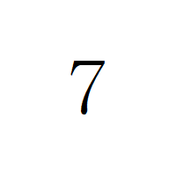




3
시행착오
Notes:
1번을 삭제 시 1과 7의 구분이 안되어 1번 자리를 아래로 옮겼습니다. 아래로 옮길 때 두꺼운 견고딕의 숫자 1을 고려하여 위치를 조정했습니다.

Slide 18
8
0
6
5
2
3
3
시행착오
0과 8 비교해서 4번 점
5과 6 비교해서 5번 점
2과 3 비교해서 6번 점

Slide 19
8
7
3
8
6
2
3
시행착오
3과 8 비교해서 2번 점
6과 8 비교해서 3번 점
2과 7 비교해서 2번 점

Slide 20
3
시행착오
1
1
3
3
2
2
4
6
4
5
5
6
7
7
8
1번 점 : ‘숫자 4’의 폰트에 따라 판별 불일치
4번 점 : 0과 8을 구분하기 위해 새로운 위치를 찾음
6번 점 : 0과 8을 판별할 때 나머지 점들로 판별가능
8번 점 : 숫자 판별에 쓸모가 없는 위치
삭제 시 숫자 1과 7 구분이 힘들어져 1번 점 자리 이동
4번 점 생성 후 나머지 점 번호 밀림
6번 점 삭제
8번 점 삭제
Notes:
여태까지의 시행 착오를 정리해 보았습니다. 1번 점은 아까의 설명과 마찬가지로 숫자 4의 폰트에 따라 굵기가 달라져 1번 점 위치를 변경시켰습니다.
4번 점의 경우 과거 6번 점이 너무나도 많은 숫자들이 겹치면서 폰트에 따른 굵기에 따라 많은 오류가 발생하여 단순하게 0과8을 구분할 수 있는 새로운 점을 찾기 위해 4번 점을 두었습니다.
그에 따라 6번 점은 4번점이 등장하며 삭제 되었습니다.
8번 점의 경우 삭제 되더라도 다른 점들을 구분 하는데 있어 불필요한 점으로 판단되어 삭제하였습니다.

Slide 21
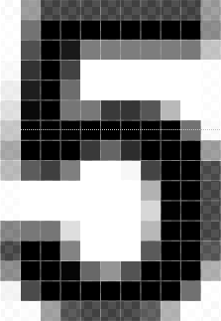
3
시행착오
숫자의 크기가 과도하게 작아짐
문제점
각 픽셀이 주변 픽셀 색과 합쳐짐
숫자에 대한 점의 정해진 색 판별 오류
점의 위치도 크기에 따라 이동
해결책
한 숫자에 대하여
각 점의 판별들 중
일치하는 개수를 셈
일치하는 개수가 가장 많은 숫자를 출력
Notes:
숫자가 매우 작아지면 픽셀들이 합쳐져 각 점에 대해 인식을 위한 판별이 어려워 집니다.
그에 따라서 점 위치도 이동시킬 뿐 아니라 각각의 숫자에 대해 일치하는 점들의 개수를 셉니다.
일치하는 개수가 가장 많은 수를 출력하여 확률적으로 비슷한 숫자를 나타내게 합니다.

Slide 22
4
결과
Notes:
다음으로 결과입니다.

Slide 23

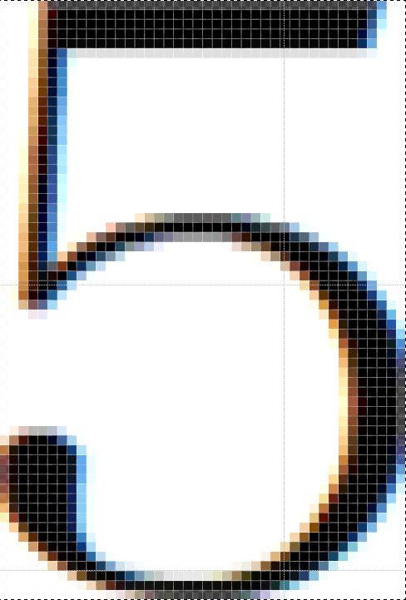
4
결과
1
3
각 숫자들을 이진수로 나타낼 수 있음
2
4
1234567
EX) 숫자 5 : 0100001
5
6
0 : False (색 없음)
1 : True (색 있음)
7
Notes:
각각의 점들에 대해 숫자의 픽셀과 일치하면 1 일치하지않으면 0을 반환하여 각 점에 대해 이진 코드로 나열할 수 있습니다.

Slide 24
4
결과
점 번호 | 1 |  |  | 2 |  |  | 3 |  |  | 4 |  |  | 5 |  |  | 6 |  |  | 7
글 꼴 | 신 | 굴 | 견 | 신 | 굴 | 견 | 신 | 굴 | 견 | 신 | 굴 | 견 | 신 | 굴 | 견 | 신 | 굴 | 견 | 신 | 굴 | 견
숫자 0 | 0 |  |  | 1 |  |  | 1 |  |  | 1 |  |  | 1 |  |  | 0 |  |  | 1
숫자 1 | 1 |  |  | 0 |  |  | 0 | 1 | 1 | 0 |  |  | 0 |  |  | 1 | 0 | 0 | 0 | 1 | 1
숫자 2 | 0 |  |  | 1 |  |  | 1 |  |  | 0 |  |  | 0 |  |  | 1 |  |  | 0
숫자 3 | 0 |  |  | 0 |  |  | 1 |  |  | 0 |  |  | 0 |  |  | 0 |  |  | 1
숫자 4 | 1 |  |  | 1 |  |  | 1 |  |  | 1 |  |  | 1 |  |  | 0 |  |  | 1
숫자 5 | 0 |  |  | 1 |  |  | 0 |  |  | 0 |  |  | 0 |  |  | 0 |  |  | 1
숫자 6 | 0 |  |  | 1 |  |  | 1 |  |  | 1 |  |  | 1 |  |  | 0 |  |  | 1
숫자 7 | 0 |  |  | 0 |  |  | 0 |  |  | 0 |  |  | 0 |  |  | 1 |  |  | 0
숫자 8 | 0 |  |  | 1 |  |  | 1 |  |  | 1 |  |  | 1 |  |  | 0 |  |  | 1
숫자 9 | 1 |  |  | 1 |  |  | 1 |  |  | 1 |  |  | 0 |  |  | 1 |  |  | 1
Notes:
다음은 아까 설명한 이진 코드를 표로 나타내었습니다.
1같은 경우 신명조는 굴림과 견고딕모양과 서로 다르기에 다른 이진코드가 나왔습니다.

Slide 25
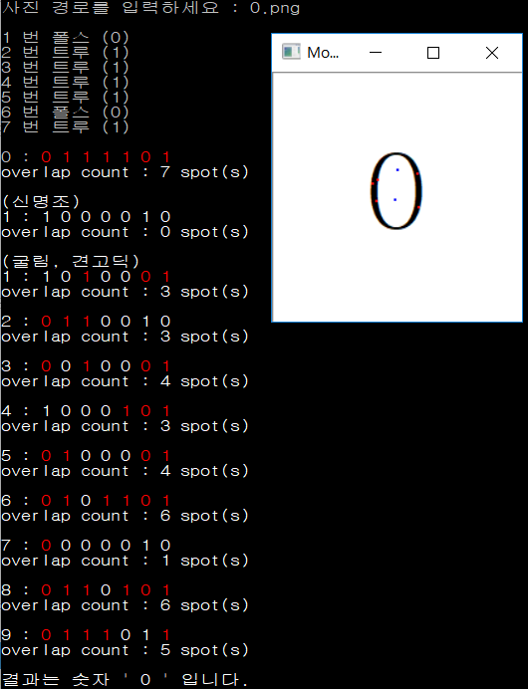
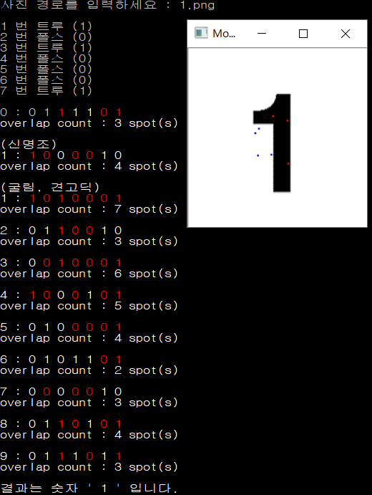
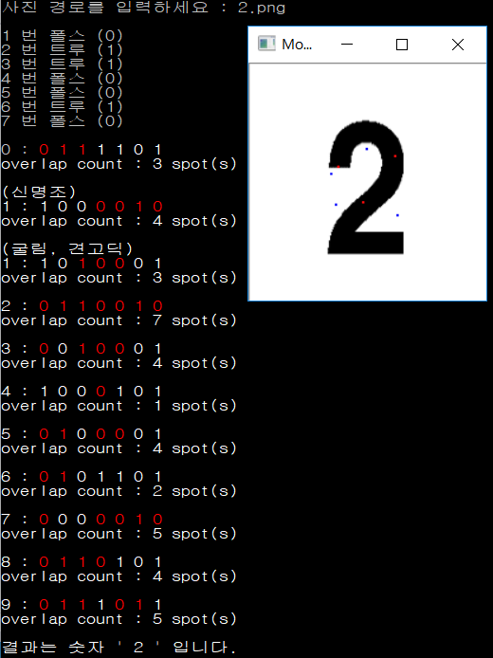
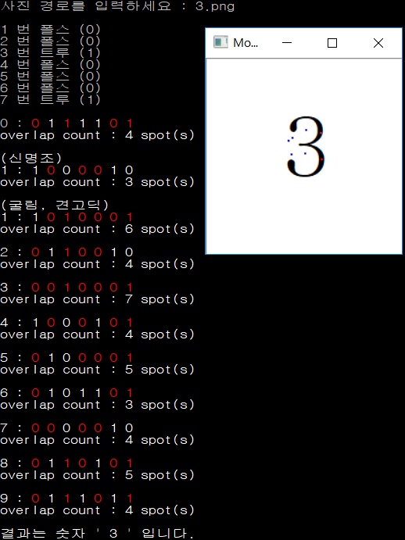
4
결과
Notes:
출력 결과를 보여드리겠습니다.

Slide 26
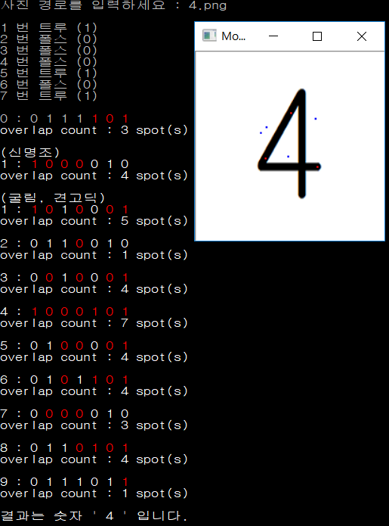
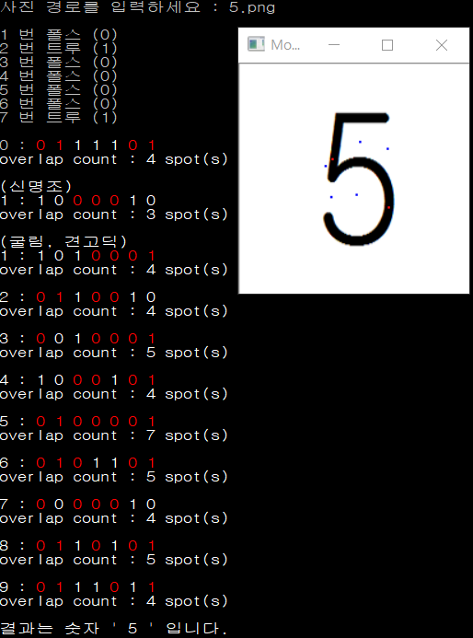
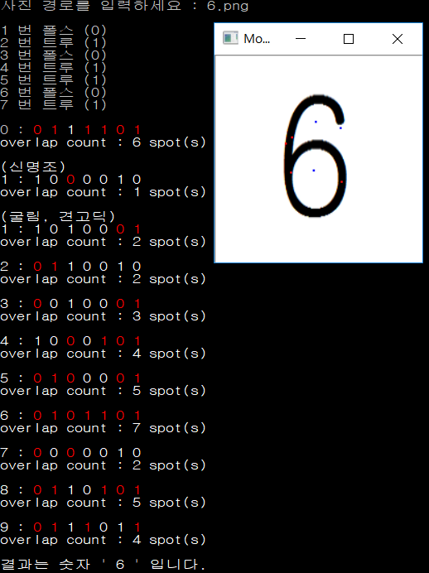
4
결과

Slide 27
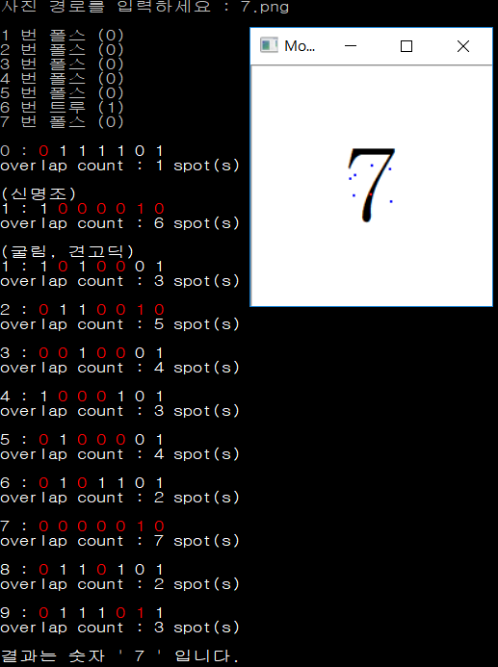
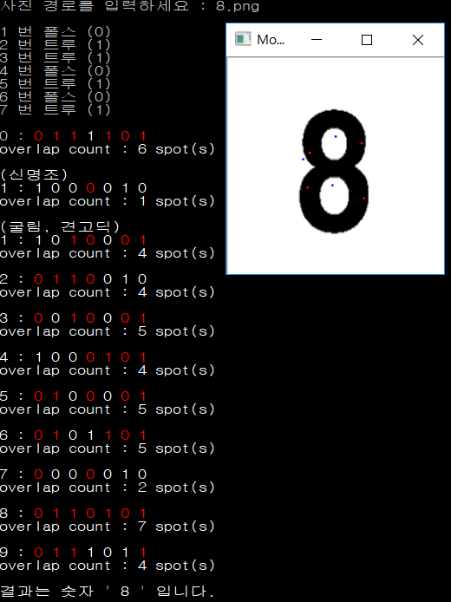
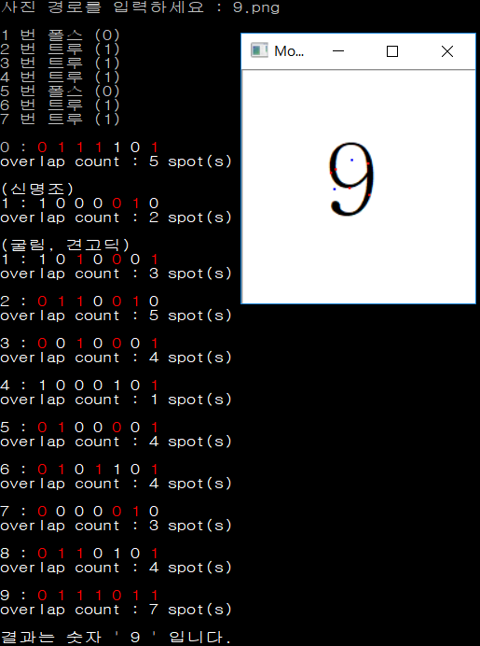
4
결과

Slide 28
질의응답
Question & Answer
Copyright ⓒ Slug. All right reserved.

Slide 29
감사합니다

